Slide 1
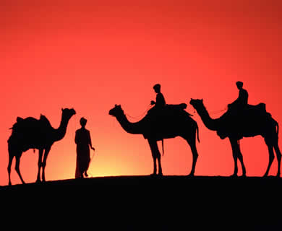
Sejarah Dakwah Rasulullah SAW Pada Periode Mekkah dan Madinah

Slide 2


Sejarah Dakwah Rasulullah SAW Periode Mekah
Masyarakat Arab Jahiliyah Periode Mekah
Pengangkatan Nabi Muhammad SAW sebagai Rasul
Ajaran Islam Periode Mekah

Slide 3

Tujuan Dakwah Rasulullah Periode Mekah
Tujuan dakwah Rasulullah SAW pada periode Mekah adalah agar masyarakat Arab meninggalkan kejahiliyahannya di bidang agama, moral dan hukum, sehingga menjadi umat yang meyakini kebenaran kerasulan nabi Muhammad SAW dan ajaran Islam yang disampaikannya, kemudian mengamalkannya dalam kehidupan sehari-hari.

Slide 4



Strategi Dakwah Rasulullah Periode Mekah
Dakwah secara Sembunyi-sembunyi Selama 3-4 Tahun
Dakwah secara terang-terangan
Reaksi Kaum Kafir Quraisy terhadap Dakwah Rasulullah SAW

Slide 5


Sejarah Dakwah Rasulullah SAW
Periode Madinah
Arti Hijrah dan Tujuan Rasulullah SAW dan Umat Islam Berhijrah
Dakwah Rasulullah SAW Periode Madinah

Slide 6

Strategi Dakwah Rasulullah SAW Periode Madinah
Pokok-pokok pikiran yang dijadikan strategi dakwah Rasulullah SAW periode Madinah adalah:
Berdakwah dimulai dari diri sendiri.
Cara (metode) melaksanakan dakwah sesuai dengan petunjuk Allah SWT
Berdakwah itu hukumnya wajib bagi Rasulullah SAW dan umatnya.
Berdakwah dilandasi dengan niat ikhlas karena Allah SWT.

Slide 7


Usaha-usaha Rasulullah SAW dalam mewujudkan masyarakat Islam
Membangun Masjid
Mempersaudarakan Kaum
Meletakkan Dasar Islam
Perjanjian Bantu-Membantu

Slide 8


